Slide 1
Relasi dan Fungsi
Part 2

Slide 2
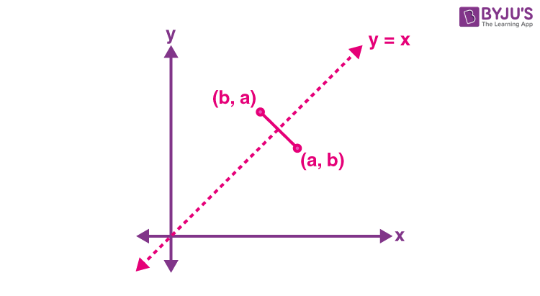
Relasi Inversi
Misalkan R adalah relasi dari himpunan A ke himpunan B. Invers dari relasi R, dilambangkan dengan R^{–1}, adalah relasi dari B ke A yang didefinisikan oleh
R^{–1} = {(b, a) | (a, b) ∈ R }

Slide 3
Contoh. Misalkan P = {2, 3, 4} dan Q = {2, 4, 8, 9, 15}. Jika kita definisikan relasi R dari P ke Q dengan
(p, q) ∈ R jika p habis membagi q
maka kita peroleh
R = {(2, 2), (2, 4), (4, 4), (2, 8), (4, 8), (3, 9), (3, 15) }
R^{–1} adalah invers dari relasi R, yaitu relasi dari Q ke P dengan (q, p) ∈ R^{–1} jika q adalah kelipatan dari p
maka kita peroleh
R⁻¹ = {(2, 2), (4, 2), (4, 4), (8, 2), (8, 4), (9, 3), (15, 3) }

Slide 5
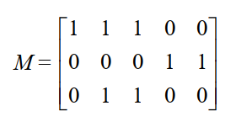
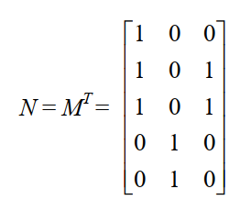
Jika M adalah matriks yang merepresentasikan relasi R,
maka matriks yang merepresentasikan relasi R^{–1}, misalkan N, diperoleh dengan melakukan transpose terhadap matriks M,

Slide 6
Mengkombinasikan Relasi
Karena relasi biner merupakan himpunan pasangan terurut, maka operasi himpunan seperti irisan, gabungan, selisih, dan beda setangkup antara dua relasi atau lebih juga berlaku.
Jika R₁ dan R₂ masing-masing adalah relasi dari himpuna A ke himpunan B, maka R₁ ∩ R₂, R₁ ∪ R₂, R₁ – R₂, dan R₁ ⊕ R₂ juga adalah relasi dari A ke B.

Slide 7
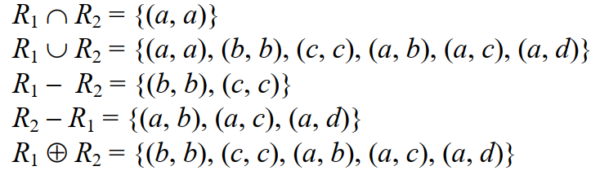
Contoh 18. Misalkan A = {a, b, c} dan B = {a, b, c, d}.
Relasi R₁ = {(a, a), (b, b), (c, c)}
Relasi R₂ = {(a, a), (a, b), (a, c), (a, d)}

Slide 8
Jika relasi R₁ dan R₂
matriks dan M_{R2},
masing-masing dinyatakan
MR1
maka matriks yang menyatakan
gabungan dan irisan dari kedua relasi tersebut adalah

Slide 9
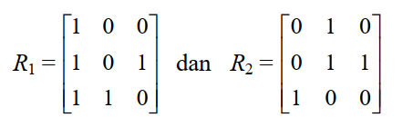
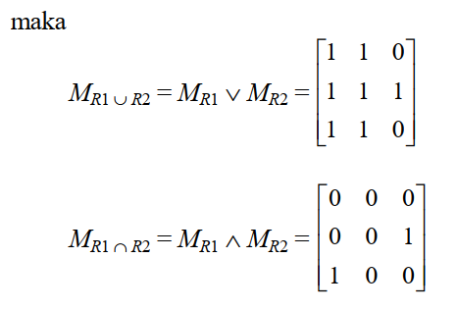
Contoh. Misalkan bahwa relasi R₁ dan R₂ pada himpunan A
dinyatakan oleh matriks

Slide 10
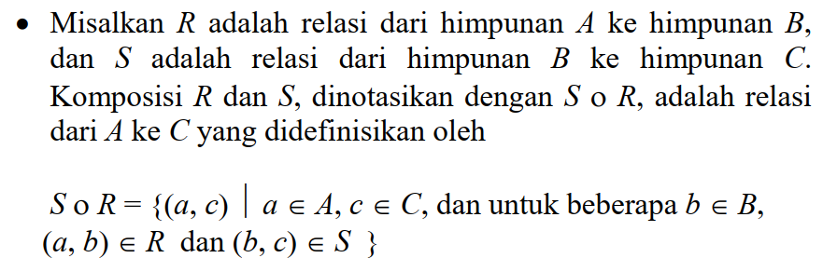
Komposisi Relasi

Slide 11
Contoh. Misalkan
R = {(1, 2), (1, 6), (2, 4), (3, 4), (3, 6), (3, 8)}
adalah relasi dari himpunan {1, 2, 3} ke himpunan {2, 4, 6, 8} dan
S = {(2, u), (4, s), (4, t), (6, t), (8, u)}
adalah relasi dari himpunan {2, 4, 6, 8} ke himpunan {s, t, u}.
Maka komposisi relasi R dan S adalah
S ο R = {(1, u), (1, t), (2, s), (2, t), (3, s), (3, t), (3, u) }

Slide 12
Komposisi relasi R dan S lebih jelas jika diperagakan dengan diagram panah:
2
1
4
s
2
6
8
t
3
u

Slide 13
Relasi n-ary
Relasi biner hanya menghubungkan antara dua buah himpunan.
Relasi yang lebih umum menghubungkan lebih dari dua buah himpunan. Relasi
tersebut dinamakan relasi n-ary (baca: ener).
Jika n = 2, maka relasinya dinamakan relasi biner (bi = 2). Relasi n-ary mempunyai terapan penting di dalam basisdata.
Misalkan A₁, A₂, …, A_{n} adalah himpunan. Relasi n-ary R pada himpunan-himpunan
tersebut adalah himpunan bagian dari A₁ × A₂ × … × A_{n} , atau dengan notasi R ⊆ A₁
× A₂ × … × A_{n}.
Himpunan A₁, A₂, …, A_{n} disebut daerah asal relasi dan n disebut derajat.

Slide 14
Contoh. Misalkan
NIM = {13598011, 13598014, 13598015, 13598019,
13598021, 13598025}
Nama = {Amir, Santi, Irwan, Ahmad, Cecep, Hamdan}
MatKul = {Matematika Diskrit, Algoritma, Struktur Data, Arsitektur Komputer}
Nilai = {A, B, C, D, E}
Relasi MHS terdiri dari 5-tupel (NIM, Nama, MatKul, Nilai): MHS ⊆ NIM × Nama × MatKul × Nilai

Slide 15
Satu contoh relasi yang bernama MHS adalah
MHS = {(13598011, Amir, Matematika Diskrit, A), (13598011, Amir, Arsitektur Komputer, B), (13598014, Santi, Arsitektur Komputer, D), (13598015, Irwan, Algoritma, C), (13598015, Irwan, Struktur Data C), (13598015, Irwan, Arsitektur Komputer, B), (13598019, Ahmad, Algoritma, E), (13598021, Cecep, Algoritma, A), (13598021, Cecep, Arsitektur Komputer, B), (13598025, Hamdan, Matematika Diskrit, B), (13598025, Hamdan, Algoritma, A, B), (13598025, Hamdan, Struktur Data, C), (13598025, Hamdan, Ars. Komputer, B)
}

Slide 16
Relasi MHS di atas juga dapat ditulis dalam bentuk Tabel:
NIM | Nama | MatKul | Nilai
13598011 | Amir | Matematika Diskrit | A
13598011 | Amir | Arsitektur Komputer | B
13598014 | Santi | Algoritma | D
13598015 | Irwan | Algoritma | C
13598015 | Irwan | Struktur Data | C
13598015 | Irwan | Arsitektur Komputer | B
13598019 | Ahmad | Algoritma | E
13598021 | Cecep | Algoritma | B
13598021 | Cecep | Arsitektur Komputer | B
13598025 | Hamdan | Matematika Diskrit | B
13598025 | Hamdan | Algoritma | A
13598025 | Hamdan | Struktur Data | C
13598025 | Hamdan | Arsitektur Komputer | B

Slide 17
Basisdata (database) adalah kumpulan tabel.
Salah satu model basisdata adalah model basisdata relasional (relational database).
Model basisdata ini didasarkan pada konsep relasi n-ary.
Pada basisdata relasional, satu tabel menyatakan satu relasi. Setiap kolom pada tabel disebut atribut.
Daerah asal dari atribut adalah himpunan tempat semua anggota atribut tersebut berada.

Slide 18
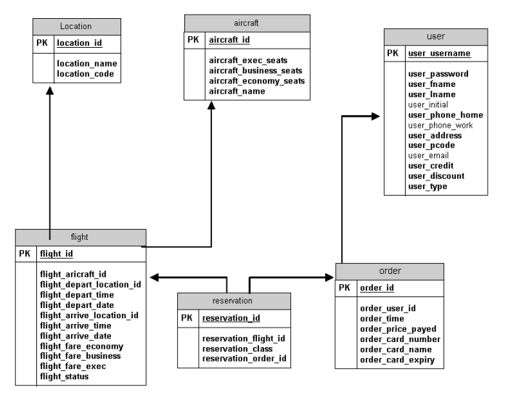
Contoh basis data relasional:

Slide 19
Setiap tabel pada basis data diimplementasikan secara fisik sebagai sebuah file.
Satu baris data pada tabel menyatakan sebuah record, dan setiap atribut menyatakan sebuah field.
Secara fisik basisdata adalah kumpulan file, sedangkan file adalah kumpulan record, setiap record terdiri atas sejumlah field.
Atribut khusus pada tabel yang mengidentifikasikan secara unik elemen relasi disebut kunci (key).

Slide 20
Operasi yang dilakukan terhadap basisdata dilakukan dengan perintah pertanyaan yang disebut query.
Contoh query:
“tampilkan semua mahasiswa yang mengambil mata kuliah Matematika Diskrit”
“tampilkan daftar nilai mahasiswa dengan NIM = 13598015” “tampilkan daftar mahasiswa yang terdiri atas NIM dan mata
kuliah yang diambil”
Query terhadap basisdata relasional dapat dinyatakan secara abstrak dengan operasi pada relasi n-ary.
Ada beberapa operasi yang dapat digunakan, diantaranya adalah seleksi, proyeksi, dan join.

Slide 21
Fungsi
Misalkan A dan B himpunan. Relasi biner f dari A ke B merupakan suatu fungsi jika
setiap elemen di dalam A dihubungkan dengan tepat satu elemen di dalam B.
A B
Jika f adalah fungsi dari A ke B kita menuliskan
f : A → B
yang artinya f memetakan A ke B.
f
a • • b
A disebut daerah asal (domain) dari f dan B disebut daerah tujuan (codomain) dari f.
Nama lain untuk fungsi adalah pemetaan atau transformasi.
Kita menuliskan f(a) = b jika elemen a di dalam A dihubungkan dengan elemen b di dalam B.

Slide 22
Jika f(a) = b, maka b dinamakan bayangan (image) dari a
dan a dinamakan pra-bayangan (pre-image) dari b.
Himpunan yang berisi semua nilai pemetaan f disebut jelajah (range) dari f. Perhatikan bahwa jelajah dari f adalah himpunan bagian (mungkin proper subset) dari B.
A
B
f
a
b

Slide 23
Fungsi adalah relasi yang khusus:
Tiap elemen di dalam himpunan A harus digunakan oleh prosedur atau kaidah yang mendefinisikan f.
Frasa “dihubungkan dengan tepat satu elemen di dalam B” berarti bahwa jika (a, b) ∈ f dan (a, c) ∈ f, maka b = c.

Slide 24
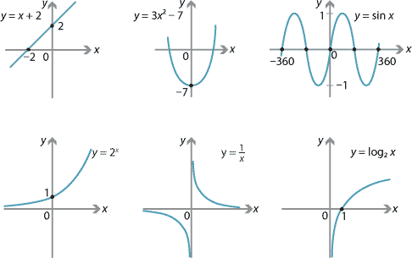
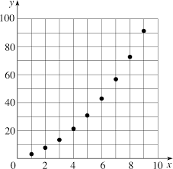
Fungsi dapat
dispesifikasikan dalam berbagai bentuk,
diantaranya:
1. Himpunan pasangan terurut. Seperti pada relasi.
5. Kurva/grafik dalam bidang kartesian
Formula pengisian nilai (assignment).
Contoh: f(x) = 2x + 10, f(x) = x², dan f(x) = 1/x.
Kata-kata
Contoh: “f adalah fungsi yang memetakan jumlah bit 1 di dalam suatu string biner”.
Kode program (source code) Contoh: Fungsi menghitung |x|
function abs(x:integer):integer;
begin
if x < 0 then
abs:=-x
else
abs:=x;
end;
← fungsi diskrit

Slide 25
Contoh. Relasi
f = {(1, u), (2, v), (3, w)}
dari A = {1, 2, 3} ke B = {u, v, w} adalah fungsi dari A ke B. Di sini f(1) = u, f(2) = v, dan f(3) = w. Daerah asal dari f adalah A dan daerah tujuan adalah B. Jelajah dari f adalah {u, v, w}, yang dalam hal ini sama dengan himpunan B.
Contoh. Relasi
f = {(1, u), (2, u), (3, v)}
dari A = {1, 2, 3} ke B = {u, v, w} adalah fungsi dari A ke B, meskipun u merupakan bayangan dari dua elemen A. Daerah asal fungsi adalah A, daerah tujuannya adalah B, dan jelajah fungsi adalah {u, v}.

Slide 26
Contoh. Relasi
f = {(1, u), (2, v), (3, w)}
dari A = {1, 2, 3, 4} ke B = {u, v, w} bukan fungsi, karena tidak semua elemen A
dipetakan ke B.
Contoh. Relasi
f = {(1, u), (1, v), (2, v), (3, w)}
dari A = {1, 2, 3} ke B = {u, v, w} bukan fungsi, karena 1 dipetakan ke dua buah elemen B, yaitu u dan v.

Slide 27
Contoh. Misalkan A adalah himpunan mahasiswa di ITB. Manakah dari pemetaan berikut yang mendefinisikan sebuah fungsi pada himpunan A?
Setiap mahasiswa memetakan NIM (Nomor Induk Mahasiswa).
Setiap mahasiswa memetakan nomor handphone-nya.
Setiap mahasiswa memetakan dosen walinya.
Setiap mahasiswa memetakan anaknya.
Jawaban:
Ya, karena setiap mahasiswa hanya mempunyai satu buah NIM.
Tidak, karena ada mahasiswa yang mempunyai lebih dari satu nomor HP atau
tidak mempunyai HP sama sekali.
Ya, karena setiap mahasiswa hanya mempunyai 1 orang dosen wali. (iv)Tidak, jika ada mahasiwa yang belum menikah.

Slide 28
Fungsi f dikatakan satu-ke-satu (one-to-one) atau injektif (injective) jika tidak ada dua elemen himpunan A yang memiliki bayangan sama.
A
B
a b c d
1
2
3
4
5

Slide 29
Contoh. Relasi
f = {(1, w), (2, u), (3, v)}
dari A = {1, 2, 3} ke B = {u, v, w, x} adalah fungsi satu-ke-satu,
Tetapi relasi
f = {(1, u), (2, u), (3, v)}
dari A = {1, 2, 3} ke B = {u, v, w} bukan fungsi satu-ke-satu, karena f(1) = f(2) = u.

Slide 30
Fungsi f dikatakan dipetakan pada (onto) atau surjektif (surjective) jika setiap elemen himpunan B merupakan bayangan dari satu atau lebih elemen himpunan A.
Dengan kata lain seluruh elemen B merupakan jelajah dari f. Fungsi f disebut fungsi pada himpunan B.
A
B
a b c d
1
2
3

Slide 31
Contoh. Relasi
f = {(1, u), (2, u), (3, v)}
dari A = {1, 2, 3} ke B = {u, v, w} bukan fungsi pada karena w
tidak termasuk jelajah dari f.
Relasi
f = {(1, w), (2, u), (3, v)}
dari A = {1, 2, 3} ke B = {u, v, w} merupakan fungsi pada karena semua anggota B merupakan jelajah dari f.

Slide 32
Fungsi f dikatakan berkoresponden satu-ke-satu atau bijektif (bijective) jika ia fungsi satu-ke-satu dan juga fungsi pada.
Contoh. Relasi
f = {(1, u), (2, w), (3, v)}
dari A = {1, 2, 3} ke B = {u, v, w} adalah fungsi yang berkoresponden satu-ke-satu, karena
f adalah fungsi satu-ke-satu maupun fungsi pada.

Slide 33
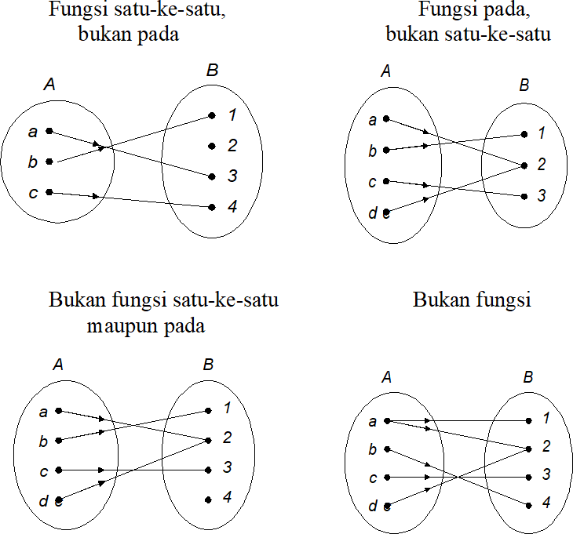

Slide 34
Beberapa Fungsi Khusus
1. Fungsi Floor dan Ceiling
Misalkan x adalah bilangan riil, berarti x berada di antara dua bilangan bulat.
Fungsi floor dari x:
⎣x⎦ menyatakan nilai bilangan bulat terbesar yang lebih kecil atau sama dengan x
Fungsi ceiling dari x:
⎡x⎤ menyatakan bilangan bulat terkecil yang lebih besar atau sama dengan x
Dengan kata lain, fungsi floor membulatkan x ke bawah, sedangkan fungsi ceiling membulatkan x ke atas.

Slide 35
Contoh. Beberapa contoh nilai fungsi floor dan ceiling:
⎣3.5⎦ = 3
⎣0.5⎦ = 0
⎣4.8⎦ = 4
⎣– 0.5⎦ = – 1
⎣–3.5⎦ = – 4
⎡3.5⎤ = 4
⎡0.5⎤ = 1
⎡4.8⎤ = 5
⎣– 0.5⎦ = 0
⎡–3.5⎤ = – 3
Contoh. Di dalam komputer, data dikodekan dalam untaian byte, satu byte terdiri atas 8 bit. Jika panjang data 125 bit, maka jumlah byte yang diperlukan untuk merepresentasikan data adalah
⎡125/8⎤ = 16 byte. Perhatikanlah bahwa 16 × 8 = 128 bit, sehingga untuk byte yang terakhir perlu ditambahkan 3 bit ekstra agar satu byte tetap 8 bit (bit ekstra yang ditambahkan untuk menggenapi 8 bit disebut padding bits).

Slide 36
2. Fungsi modulo
Misalkan a adalah bilangan bulat positif.
sembarang bilangan bulat dan m adalah
a mod m memberikan sisa pembagian bilangan bulat bila a
dibagi dengan m
a mod m = r sedemikian sehingga a = mq + r, dengan 0 ≤ r < m.
Contoh . Beberapa contoh fungsi modulo 25 mod 7 = 4
15 mod 4 = 3
3612 mod 45 = 12
0 mod 5 = 0

Slide 37
3. Fungsi Faktorial
, n = 0
, n > 0
n!= ^{⎧1}
⎨
⎩1× 2 ×☹. × (n − 1) × n
4. Fungsi Eksponensial
⎧⎪1
, n = 0
, n > 0
_{a}n
^{= ⎨}a × a ×☹× a
⎪⎩
n
Untuk kasus perpangkatan negatif,
_{a} −n ₌ ¹
_{a}n
5. Fungsi Logaritmik
Fungsi logaritmik berbentuk
y = ª log x
↔ x = a^{y}

Slide 38
Fungsi Rekursif
Fungsi f dikatakan fungsi rekursif jika definisi fungsinya mengacu pada dirinya sendiri.
Contoh: n! = 1 × 2 × … × (n – 1) × n = (n – 1)! × n.
, n = 0
, n > 0
n!= ^{⎧1}
⎨
⎩n × (n − 1)!
Fungsi rekursif disusun oleh dua bagian:
Basis
Bagian yang berisi nilai awal yang tidak mengacu pada dirinya sendiri. Bagian ini juga sekaligus menghentikan definisi rekursif.
Rekurens
Bagian ini mendefinisikan argumen fungsi dalam terminologi dirinya sendiri. Setiap kali fungsi mengacu pada dirinya sendiri, argumen dari fungsi harus lebih dekat ke nilai awal (basis).

Slide 39
Contoh definisi rekursif dari faktorial:
basis:
n! = 1 , jika n = 0
rekurens:
n! = n × (n -1)! , jika n > 0
5! dihitung dengan langkah berikut:
(1) 5! = 5 × 4! (rekurens)
(2)
(3)
(4)
(5)
(6)
4! = 4 × 3!
3! = 3 × 2!
2! = 2 × 1!
1! = 1 × 0!
0! = 1
(6’) | 0! = 1
(5’) | 1! = 1 × 0! = 1 × 1 = 1
(4’) | 2! = 2 × 1! = 2 × 1 = 2
(3’) | 3! = 3 × 2! = 3 × 2 = 6
(2’) | 4! = 4 × 3! = 4 × 6 = 24
(1’) | 5! = 5 × 4! = 5 × 24 = 120
Jadi, 5! = 120.

Slide 40
Relasi Kesetaraan
DEFINISI. Relasi R pada himpunan A disebut relasi kesetaraan
(equivalence relation) jika ia refleksif, setangkup dan menghantar.
Secara intuitif, di dalam relasi kesetaraan, dua benda berhubungan jika keduanya memiliki beberapa sifat yang sama atau memenuhi beberapa persyaratan yang sama.
Dua elemen yang dihubungkan dengan relasi kesetaraan dinamakan setara (equivalent).

Slide 41
Contoh: Misalkan A = himpunan mahasiswa dan R adalah relasi pada A sedemikian sehingga (a, b)∈R jika a satu angkatan dengan b.
→ R refleksif: setiap mahasiswa seangkatan dengan dirinya sendiri
→ R setangkup: jika a seangkatan dengan b, maka b pasti seangkatan dengan a.
→ R menghantar: jika a seangkatan dengan b dan b seangkatan dengan c, maka pastilah a seangkatan dengan c.
Dengan demikian, R adalah relasi kesetaraan.

Slide 42
Relasi Pengurutan Parsial
DEFINISI. Relasi R pada himpunan S dikatakan relasi pengurutan parsial (partial ordering relation) jika ia refleksif, tolak-setangkup, dan menghantar.
Himpunan S bersama-sama dengan relasi R disebut himpunan terurut secara parsial (partially ordered set, atau poset), dan dilambangkan dengan (S, R).

Slide 43
Contoh. Relasi ≥ pada himpunan bilangan bulat positif adalah relasi pengurutan parsial.
Alasan:
Relasi ≥ refleksif, karena a ≥ a untuk setiap bilangan bulat a; Relasi ≥ tolak-setangkup, karena jika a ≥ b dan b ≥ a, maka a = b; Relasi ≥ menghantar, karena jika a ≥ b dan b ≥ c maka a ≥ c.
Contoh : Relasi “habis membagi” pada himpunan bilangan bulat adalah relasi pengurutan parsial.
Alasan: relasi “habis membagi” bersifat refleksif, tolak-setangkup, dan menghantar.

Slide 44
Secara intuitif, di dalam relasi pengurutan parsial, dua buah benda saling berhubungan jika salah satunya
lebih kecil (lebih besar) daripada,
atau lebih rendah (lebih tinggi) daripada lainnya
menurut sifat atau kriteria tertentu.
Istilah pengurutan menyatakan bahwa benda-benda di dalam himpunan tersebut diurutkan berdasarkan sifat atau kriteria tersebut.
Ada juga kemungkinan dua buah benda di dalam himpunan tidak berhubungan dalam suatu relasi pengurutan parsial. Dalam hal demikian, kita tidak dapat membandingkan keduanya sehingga tidak dapat diidentifikasi mana yang lebih besar atau lebih kecil.
Itulah alasan digunakan istilah pengurutan parsial atau pengurutan tak-lengkap

Slide 45
Klosur Relasi (closure of relation)
Contoh kasus: Relasi R = {(1, 1), (1, 3), (2, 3), (3, 2)} pada himpunan
A = {1, 2, 3} tidak bersifat refleksif.
Bagaimana membuat relasi refleksif yang sesedikit mungkin dan mengandung R?

Slide 46
Tambahkan (2, 2) dan (3, 3) ke dalam R (karena dua elemen relasi ini yang belum terdapat di dalam R)
Relasi baru, S, mengandung R, yaitu
S = {(1, 1), (1, 3), (2, 2), (2, 3), (3, 2), (3, 3) }
Relasi S disebut klosur refleksif (reflexive closure) dari R.

Slide 47
Contoh kasus 2: Relasi R = {(1, 3), (1, 2), (2, 1), (3, 2), (3, 3)} pada
himpunan A = {1, 2, 3} tidak setangkup.
Bagaimana membuat relasi setangkup yang sesedikit mungkin dan mengandung R?

Slide 48
Tambahkan (3, 1) dan (2, 3) ke dalam R
(karena dua elemen relasi ini yang belum terdapat di dalam S agar S
menjadi setangkup).
Relasi baru, S, mengandung R:
S = {(1, 3), (3, 1), (1, 2), (2, 1), (3, 2), (2, 3), (3, 3)}
Relasi S disebut klosur setangkup (symmetric closure) dari R.

Slide 49
Misalkan R adalah relasi pada himpunan A. R dapat memiliki atau tidak memiliki sifat P, seperti refleksif, setangkup, atau menghantar.
Jika terdapat relasi S dengan sifat P yang mengandung R sedemikian sehingga S adalah himpunan bagian dari setiap relasi dengan sifat P yang mengandung R,
maka S disebut klosur (closure) atau tutupan dari R.

Slide 50
Klosur Refleksif
Misalkan R adalah sebuah relasi pada himpunan A.
Klosur refleksif dari R adalah R ∪ Δ, yang dalam hal ini
Δ = {(a, a) | a ∈ A}.

Slide 51
Contoh: Misalkan R = {(1, 1), (1, 3), (2, 3), (3, 2)} adalah relasi pada
A = {1, 2, 3}
maka
Δ = {(1, 1), (2, 2), (3, 3)},
sehingga klosur refleksif dari R adalah
R ∪ Δ = {(1, 1), (1, 3), (2, 3), (3, 2)} ∪ {(1, 1), (2, 2), (3, 3)}
= {(1, 1), (1, 3), (2, 2), (2, 3), (3, 2), (3, 3)}

Slide 52
Klosur setangkup
Misalkan R adalah sebuah relasi pada himpunan A.
Klosur setangkup dari R adalah R ∪ R⁻¹, dengan R⁻¹ = {(b, a) | (a, b) ∈ R}.

Slide 53
Contoh: Misalkan R = {(1, 3), (1, 2), (2, 1), (3, 2), (3, 3)} adalah relasi
pada A = {1, 2, 3},
maka
_{R}-1
= {(3, 1), (2, 1), (1, 2), (2, 3), (3, 3)}
sehingga klosur setangkup dari R adalah
R ∪ R⁻¹
= {(1, 3), (1, 2), (2, 1), (3, 2), (3, 3)} ∪
{(3, 1), (2, 1), (1, 2), (2, 3), (3, 3)}
= {(1, 3), (3, 1), (1, 2), (2, 1), (3, 2), (2, 3), (3, 3)}

Slide 54
Klosur menghantar
Pembentukan klosur menghantar lebih sulit daripada dua buah klosur sebelumnya.
Contoh: R = {(1, 2), (1, 4), (2, 1), (3, 2)} adalah relasi A = {1, 2, 3, 4}.
R tidak transitif karena tidak mengandung semua pasangan (a, c) sedemikian sehingga (a, b) dan (b, c) di dalam R.
Pasangan (a, c) yang tidak terdapat di dalam R adalah (1, 1), (2, 2), (2, 4), dan (3, 1).

Slide 55
Penambahan semua pasangan ini ke dalam R sehingga menjadi
S = {(1, 2), (1, 4), (2, 1), (3, 2), (1, 1), (2, 2), (2, 4), (3, 1)}
tidak menghasilkan relasi yang bersifat menghantar karena, misalnya terdapat (3, 1) ∈ S dan (1, 4) ∈ S, tetapi (3, 4) ∉ S.

Slide 56
Klosur menghantar dari R adalah
R* = R ∪ R² ∪ R³ ∪ … ∪ R^{n}
Jika M_{R} adalah matriks yang merepresentasikan R pada sebuah himpunan dengan n elemen, maka matriks klosur menghantar R* adalah
M = M_{R} ∨ M ^{[2]}
_{∨ M} [3]
∨ … ∨ M ^{[n ]}
R
*
R
R

Slide 57
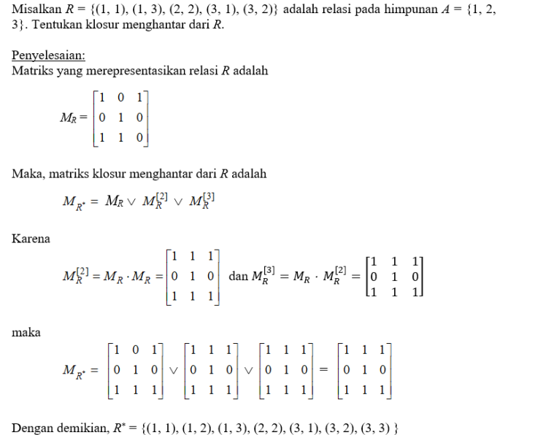
Contoh.

Slide 58
Aplikasi klosur menghantar
Klosur menghantar menggambarkan bagaimana pesan dapat dikirim dari satu kota ke kota lain baik melalui hubungan komunikasi langsung atau melalui kota antara sebanyak mungkin.

Slide 59
Misalkan jaringan komputer mempunyai pusat data di Jakarta, Bandung, Surabaya, Medan, Makassar, dan Kupang.
Bandung
Jakarta
Surabaya
Misalkan R adalah relasi yang mengandung (a, b) jika terdapat saluran telepon dari kota a ke kota b.
Kupang
Medan
Makassar

Slide 60
Karena tidak semua link langsung dari satu kota ke kota lain, maka pengiriman
data dari Jakarta ke Surabaya tidak
Bandung
dapat dilakukan secara langsung.
Jakarta
Surabaya
Relasi tidak pusat
R tidak menghantar karena ia
mengandung semua pasangan
data yang dapat dihubungkan
(baik link langsung atau tidak langsung).
Kupang
Medan
Klosur menghantar adalah relasi yang paling minimal yang berisi semua
pasangan pusat data yang mempunyai link langsung atau tidak langsung dan mengandung R.
Makassar

